Slide 1
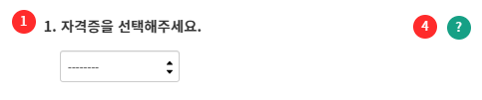
화면 코드 | 파일명 | 화면명 | 작성자
F-TB-TS | Category/Test/testSelect.html | 시험선택 | 안영우
No. | CRUD | 기능
01 | R | 자격증 출력
 |  | 자격증 선택
04 |  | [물음표 버튼] 클릭시, 설명문 노출/은닉

Slide 2
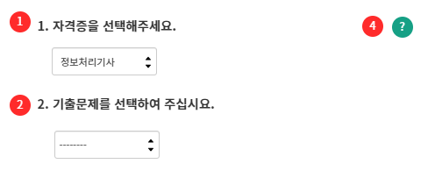
화면 코드 | 파일명 | 화면명 | 작성자
F-TB-TS | Category/Test/testSelect.html | 시험선택 – 자격증 선택 화면 | 안영우
No. | CRUD | 기능
01 | R | 자격증 선택시, 2번 영역 노출 / 해당하는 기출문제를 2번에 출력
 |  | 자격증의 “--------” 선택시, 2번 영역 은닉
02 | R | 기출문제 선택
04 |  | [물음표 버튼] 클릭시, 설명문 노출/은닉

Slide 3
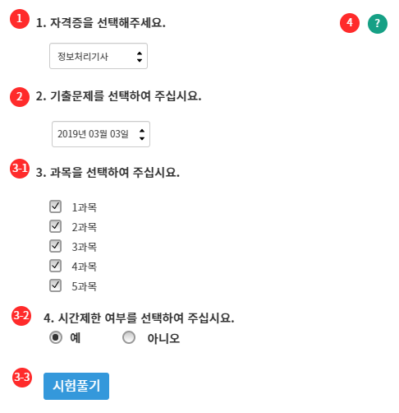
화면 코드 | 파일명 | 화면명 | 작성자
F-TB-TS | Category/Test/testSelect.html | 시험선택 – 기출문제 선택 화면 | 안영우
No. | CRUD | 기능
02 | R | 기출문제 선택시, 3번 영역 노출 / 해당하는 과목을 3-1번에 출력
 |  | 기출문제의 “--------” 선택시, 3번 영역 은닉
03-1 | R | 과목 선택
03-2 | R | 시간 제한 여부 선택
03-3 | R | [시험풀기 버튼] 클릭시, 시험풀기 페이지로 전송 (URL : testTake.html)
04 |  | [물음표 버튼] 클릭시, 설명문 노출/은닉

Slide 4
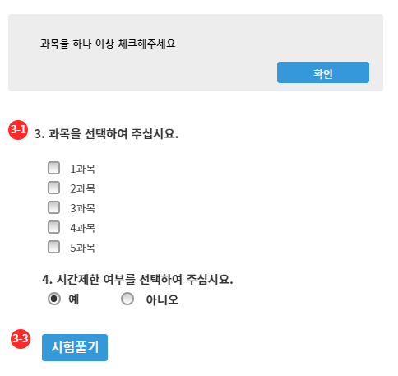
화면 코드 | 파일명 | 화면명 | 작성자
F-TB-TS | Category/Test/testSelect.html | 시험선택 – 팝업 화면 | 안영우
No. | CRUD | 기능
03-3 | R | [시험풀기 버튼] 클릭시, 3-1번의 과목 항목이 모두 체크 해제 상태이면, alert 팝업 : ”과목을 하나 이상 체크해주세요.”

Slide 5
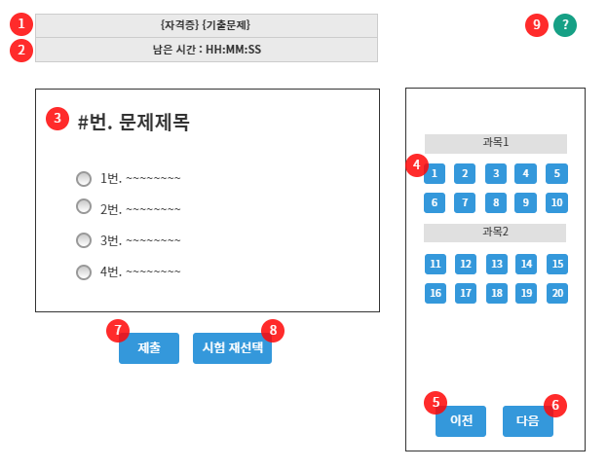
화면 코드 | 파일명 | 화면명 | 작성자
F-TB-TT | Category/Test/testTake.html | 시험선택 > 시험풀기 | 안영우
No. | CRUD | 기능
01 |  | 선택한 시험의 자격증 / 기출문제 출력
02 |  | 선택한 시험의 시험 시간 출력
 |  | 남은 시간이 1초에 1초씩 감소
03 | R | 선택한 시험 문제 출력
 |  | 시험 문제 답안 선택시, 4번 영역에서 해당 문제의 [번호 버튼]을 회색으로 색칠
04 | R | 선택한 시험의 문제 수 만큼 [번호 버튼] 출력
 |  | [번호 버튼] 클릭시, 3번 영역에서 선택한 번호의 문제 노출
05 |  | [이전 버튼] 클릭시, 3번 영역에서 이전 문제 노출 (현재 문제가 첫번째 문제인 경우 작동 안함)
06 |  | [다음 버튼] 클릭시. 3번 영역에서 다음 문제 노출 (현재 문제가 마지막 문제인 경우 작동 안함)

Slide 6
화면 코드 | 파일명 | 화면명 | 작성자
F-TB-TT | Category/Test/testTake.html | 시험선택 > 시험풀기 | 안영우
No. | CRUD | 기능
07 |  | [제출 버튼] 클릭시, 시험 결과 페이지로 전송 (URL : testResult.html)
08 |  | [시험 재선택 버튼] 클릭시, 시험 선택 페이지로 이동 (URL : testSelect.html)
09 |  | [물음표 버튼] 클릭시, 설명문 노출/은닉

Slide 7
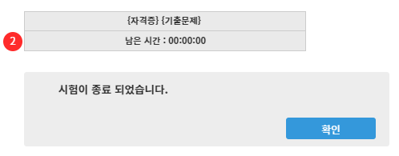
화면 코드 | 파일명 | 화면명 | 작성자
F-TB-TT | Category/Test/testTake.html | 시험선택 > 시험풀기 – 팝업 화면 | 안영우
No. | CRUD | 기능
02 |  | 남은 시간이 00:00:00이 되면 alert 팝업 : ”시험이 종료되었습니다.” [확인 버튼] 클릭 후 시험 결과 페이지로 전송 (URL : testResult.html)

Slide 8
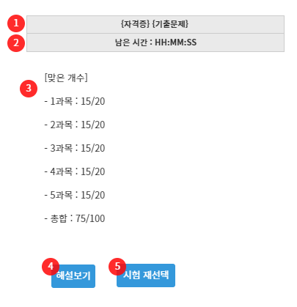
화면 코드 | 파일명 | 화면명 | 작성자
F-TB-TR | Category/Test/testResult.html | 시험선택 > 시험풀기 > 시험결과 | 안영우
No. | CRUD | 기능
01 |  | 선택한 시험의 자격증 / 기출문제 출력
02 |  | 시험풀고 남은 시간 출력
03 | C,R | 사용자의 답안과 정답을 비교해서 채점
 |  | 맞은개수/문제수의 형식으로 출력
04 |  | [해설보기 버튼] 클릭시, 시험해설 페이지로 이동 (URL : testExplanations.html)
05 |  | [시험 재선택 버튼] 클릭시, 시험선택 페이지로 이동 (URL : testSelect.html)

Slide 9
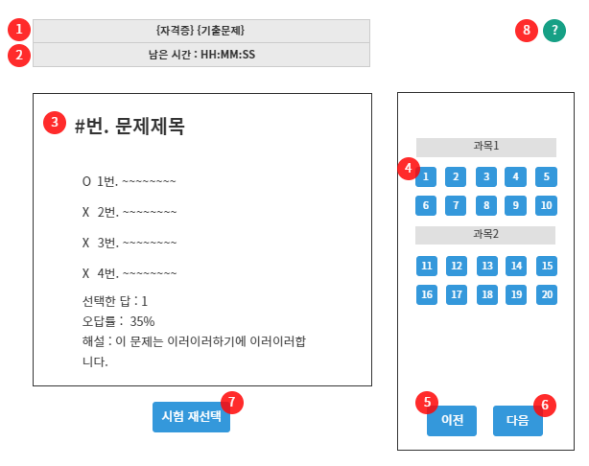
화면 코드 | 파일명 | 화면명 | 작성자
F-TB-TE | Category/Test/testExplanations.html | 시험선택 > 시험풀기 > 시험결과 > 시험해설 | 안영우
No. | CRUD | 기능
01 |  | 선택한 시험의 자격증 / 기출문제 출력
02 |  | 시험풀고 남은 시간 출력

Slide 10
화면 코드 | 파일명 | 화면명 | 작성자
F-TB-TE | Category/Test/testExplanations.html | 시험선택 > 시험풀기 > 시험결과 > 시험해설 | 안영우
No. | CRUD | 기능
05 |  | [이전 버튼] 클릭시, 3번 영역에서 이전 문제 노출 (현재 문제가 첫번째 문제인 경우 작동 안함)
06 |  | [다음 버튼] 클릭시. 3번 영역에서 다음 문제 노출 (현재 문제가 마지막 문제인 경우 작동 안함)
07 |  | [시험 재선택 버튼] 클릭시, 시험 선택 페이지로 이동 (URL : testSelect.html)
08 |  | [물음표 버튼] 클릭시, 설명문 노출/은닉

Slide 11
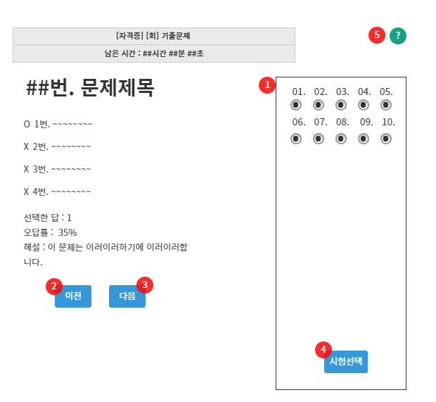
화면 코드 | 파일명 | 화면명 | 작성자
F-TB-TE | Category/Test/testExplanations.html | 시험선택 > 시험풀기 > 시험결과 > 시험해설 | 안영우
No. | CRUD | 기능
01 | R | 1.1. 번호 이동 버튼 클릭시 1.2. 해당 번호 문제 노출
02 |  | 1.1. 이전 버튼 클릭 1.2. 이전 문제 노출 (현재 문제가 첫번째 문제인 경우 작동 안함)
03 |  | 1.1. 다음 버튼 클릭 1.2. 다음 문제 노출 (현재 문제가 마지막 문제인 경우 작동 안함)
04 |  | 1.1. 시험선택 버튼 클릭 1.2. 시험 선택 페이지로 이동 (URL : testSelect.html)
05 |  | 1.1. 물음표 버튼 클릭 1.2. 설명문 노출/은닉

